Slide 1
Процесс разработки и тестирования ПО в ИА “АвтоТрансИнфо”

Slide 2
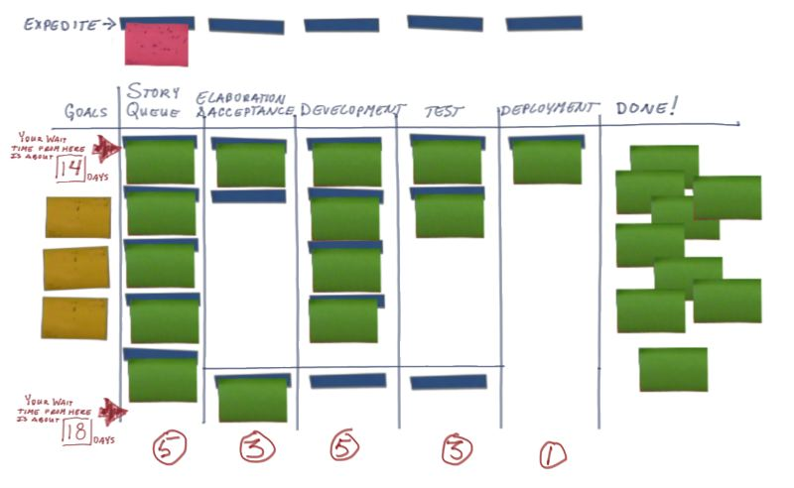
Kanban
Kanban является способом управления работой команды с акцентом на результат точно во время, без перегрузки членов команды. При таком подходе процесс, от этапа постановки задачи до момента завершения работы, отображается для участников на “Канбан-досках”, для наглядного представления и организации работы в режиме очереди.

Slide 3
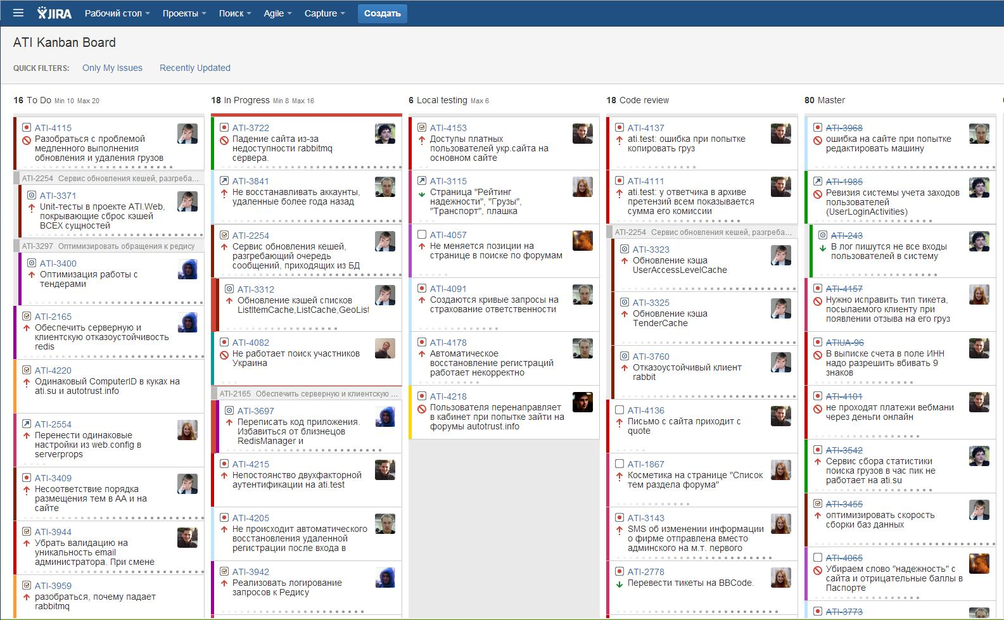
Kanban Board

Slide 4
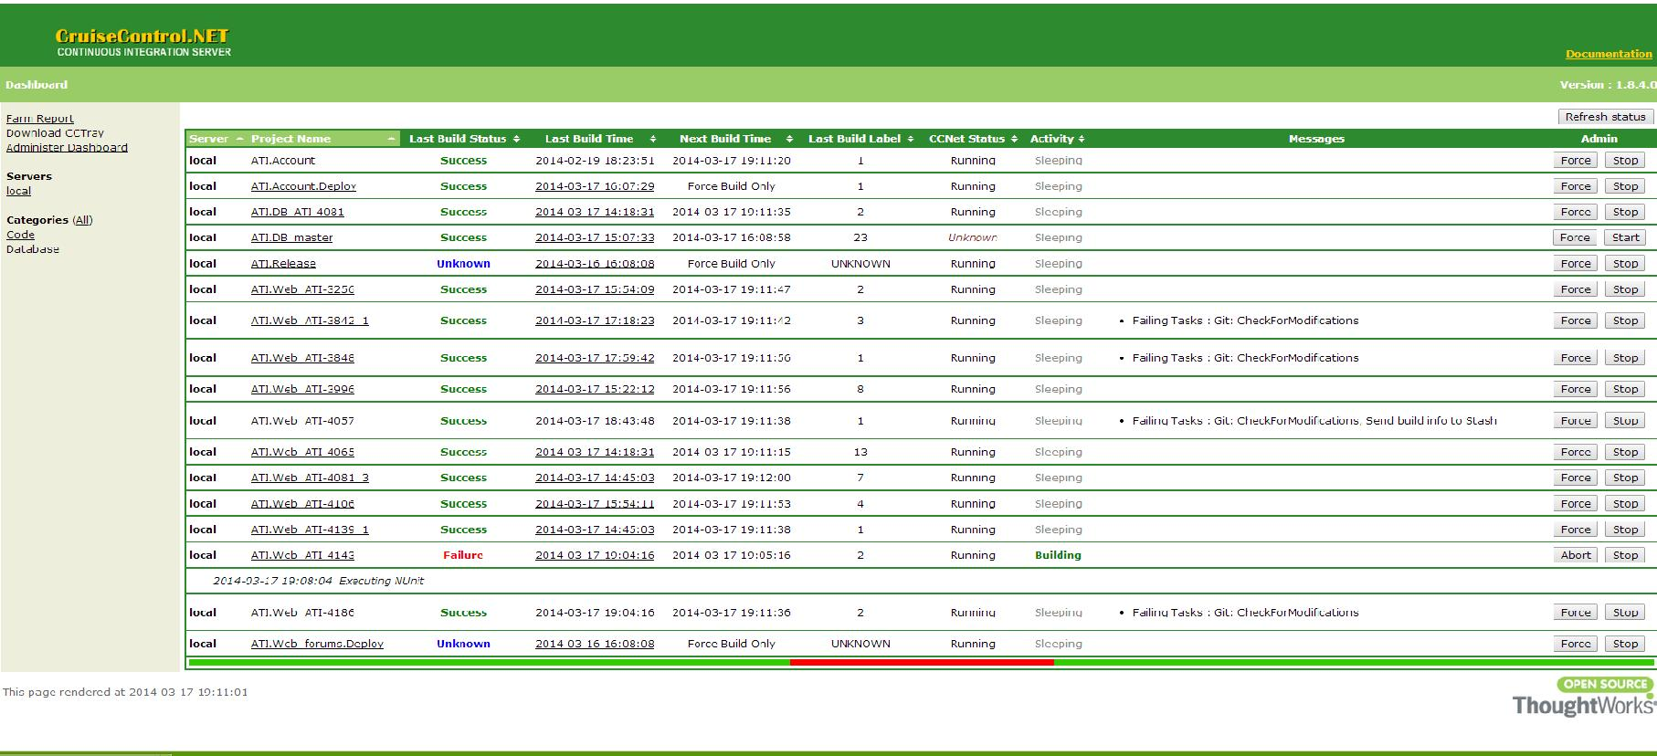
CruiseControl

Slide 5
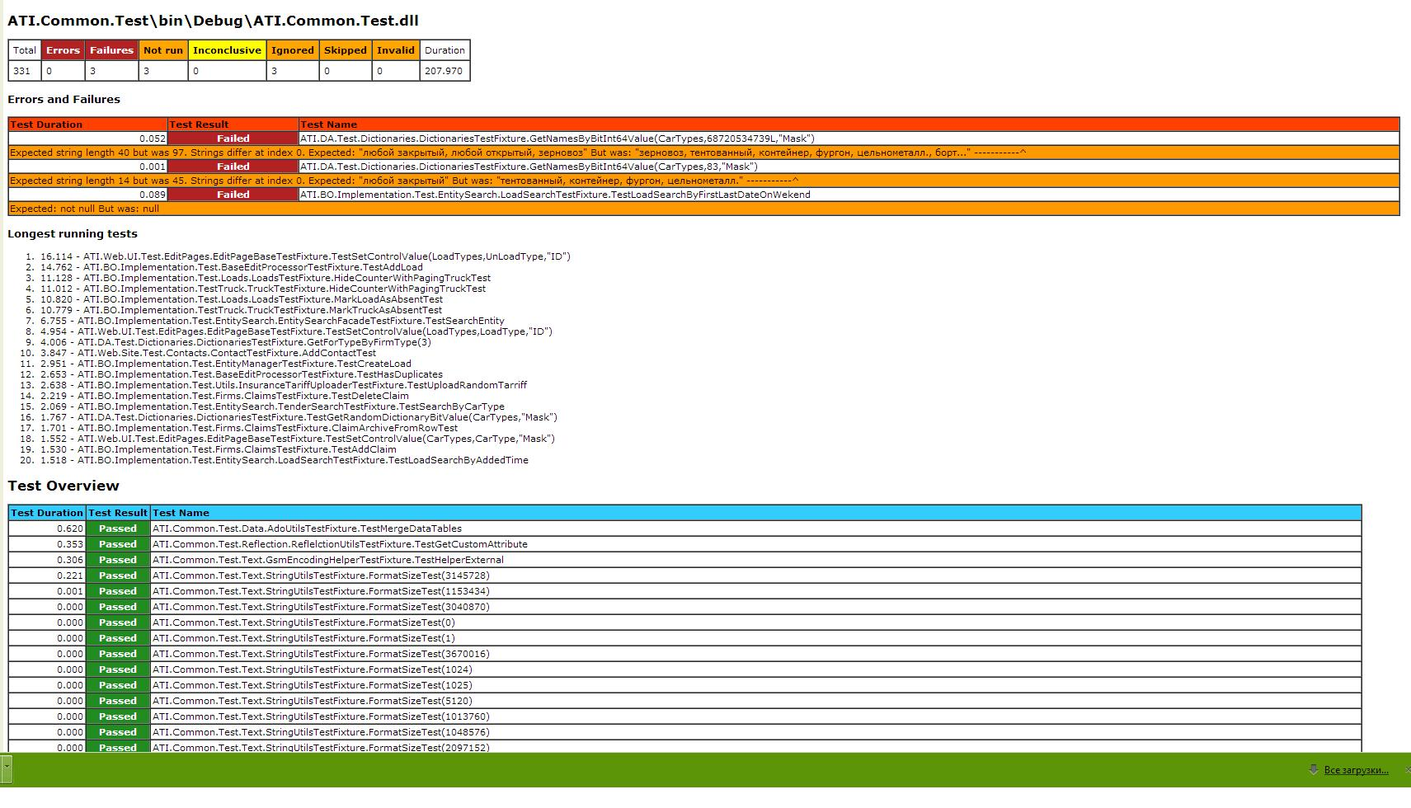
Результат работы тестов

Slide 6
CrashBoard

Slide 7
Сценарии тестов (Python,Selenium)

Slide 8
Спасибо!

